Slide 1

Présentation du contexte
HelpORT

Slide 2


Dans le milieu scolaire
Maths
#équations;#factorisation
Des besoins : demandes
Anglais
#gérondif;#date
Français
#participepassé
Etudiant X
Des compétences
Maths
#équations;#factorisation
Des besoins : demandes
Maths
#équations;#factorisation
Anglais
#gérondif;#date
Des compétences
Etudiant Y
Français
#participepassé

Slide 3


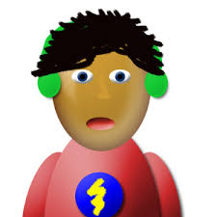


Objectifs : échanger, se soutenir
S1
D1
S2
S3
D7
S4
S5
S9
D6
S6
D2
S7
D3
D4
S : soutien
D : demande
S8
D5

Slide 4
Création d’une demande pour un étudiant
Choix de la matière : exemple « Anglais »
1
Le système propose les sous matières de la matière choisie
2
verbesirréguliers
gérondif
présent
date
nombres
L’étudiant ne choisit que certaines sous matières pour lesquelles il a un besoin
3
verbesirréguliers
date
nombres

Slide 5
Ça match !
#gérondif;#date;#présent
Anglais
Les compétences de Y
#probabilités;#statistiques
Maths
Les demandes de X
#gérondif;
Anglais
Anglais
Maths
Maths
#gérondif;#date;
#nombres;#présent
#équations;#factorisation
#équations
Les compétences de Z
#matrice;#développement
Maths
Les compétences de X

Slide 6
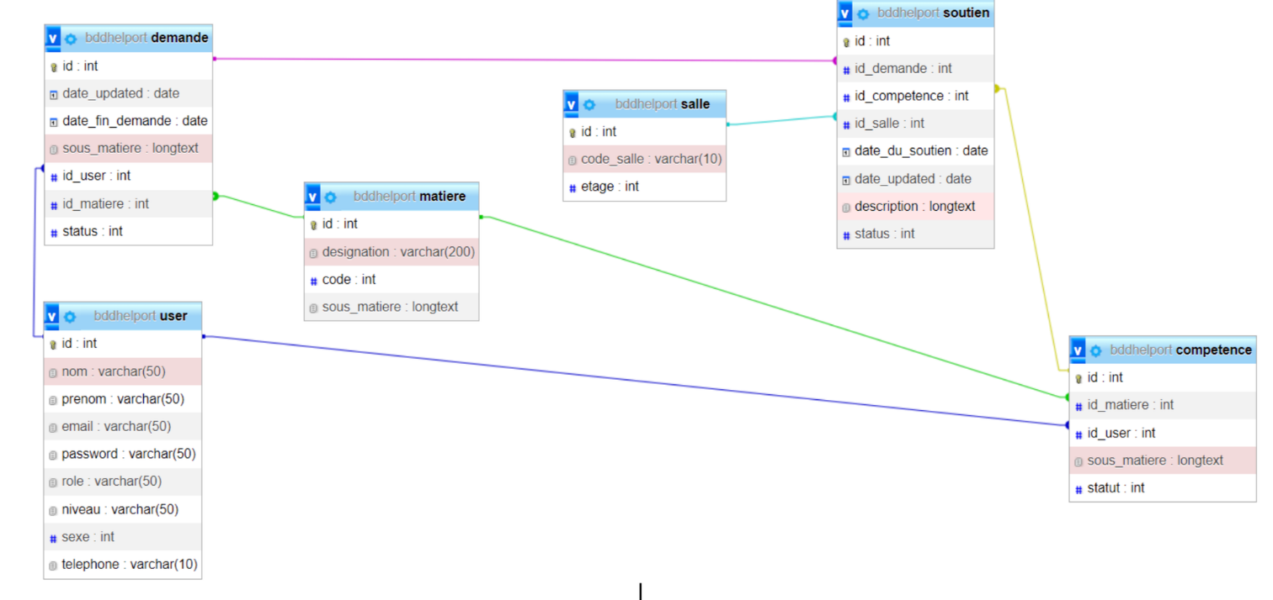
BDD

Slide 7




Outils
Langages de Programmation :
Outil de communication :
Gestion de Projet :

Slide 8
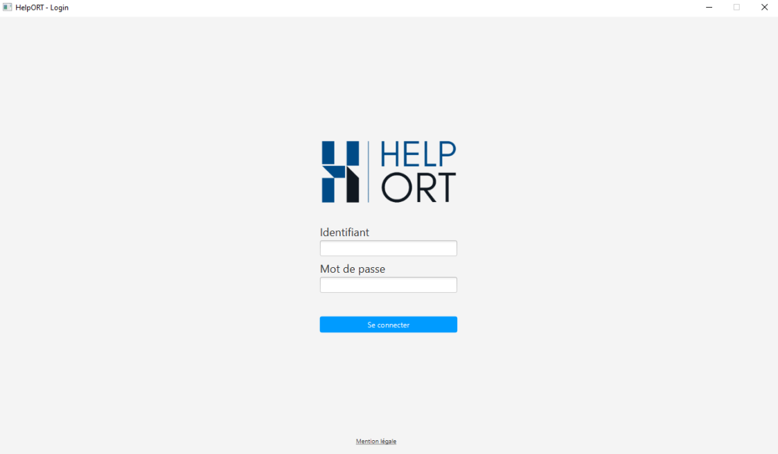
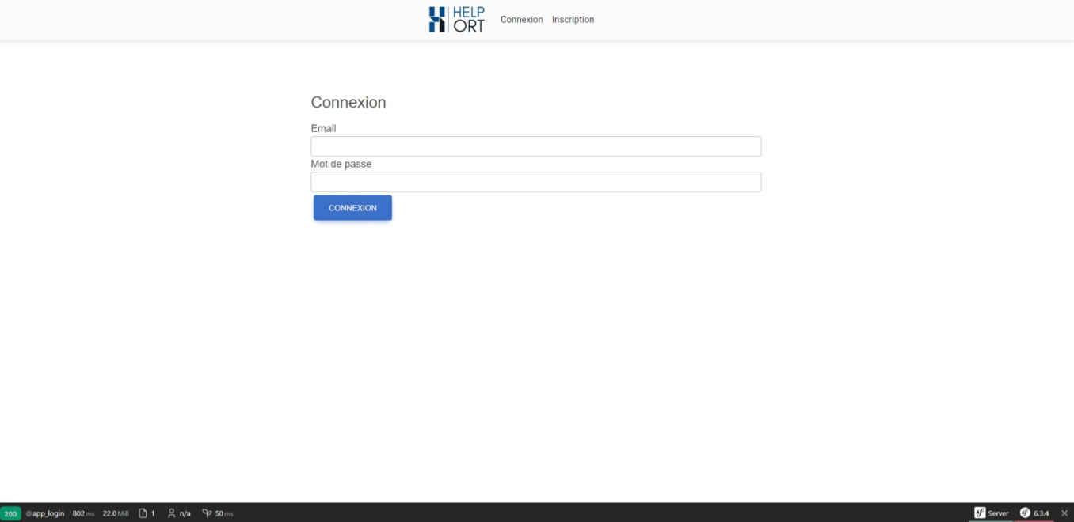
Page d’authentification

Slide 9
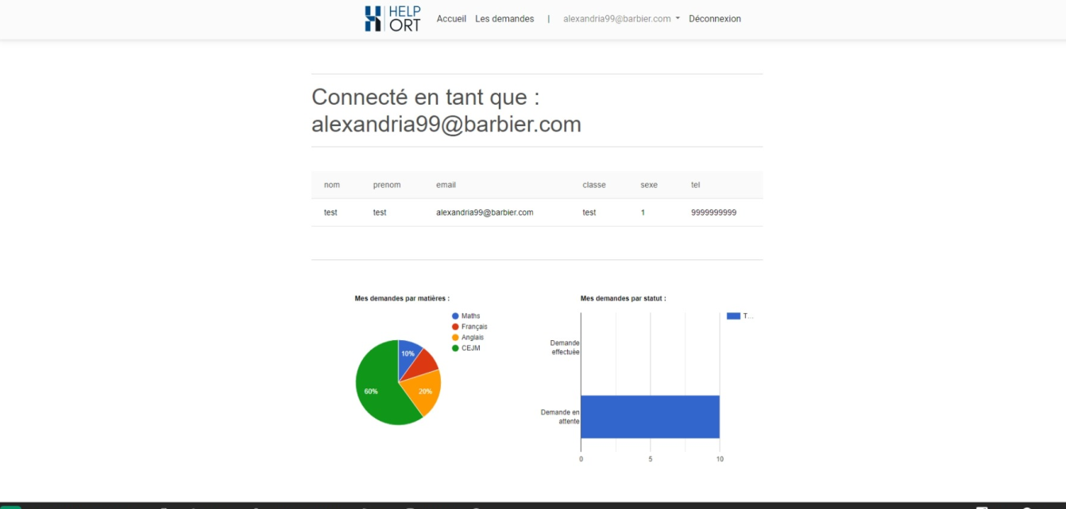
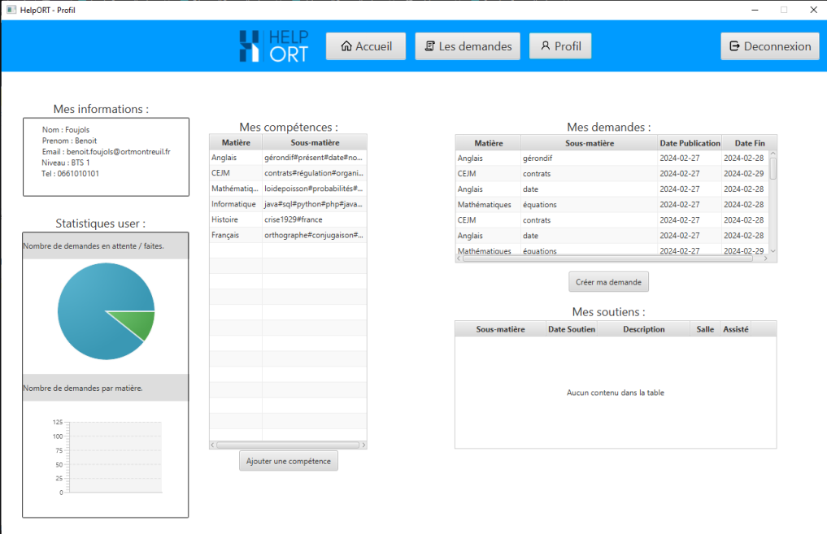
Page profil d’un étudiant

Slide 10
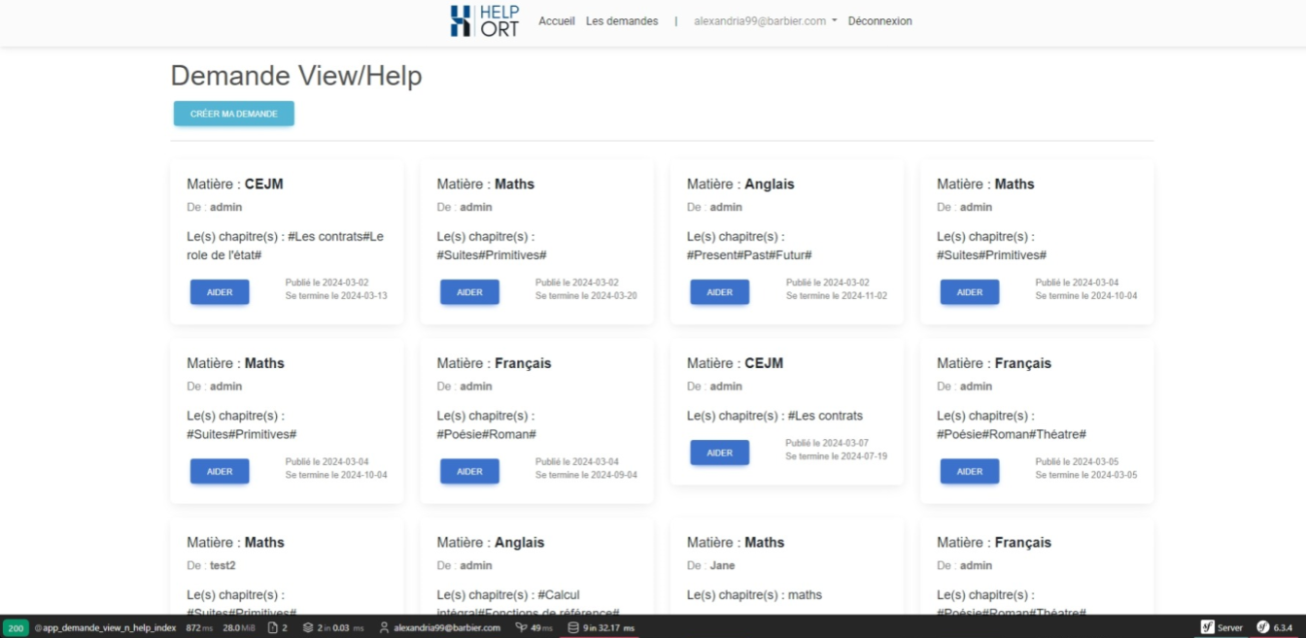
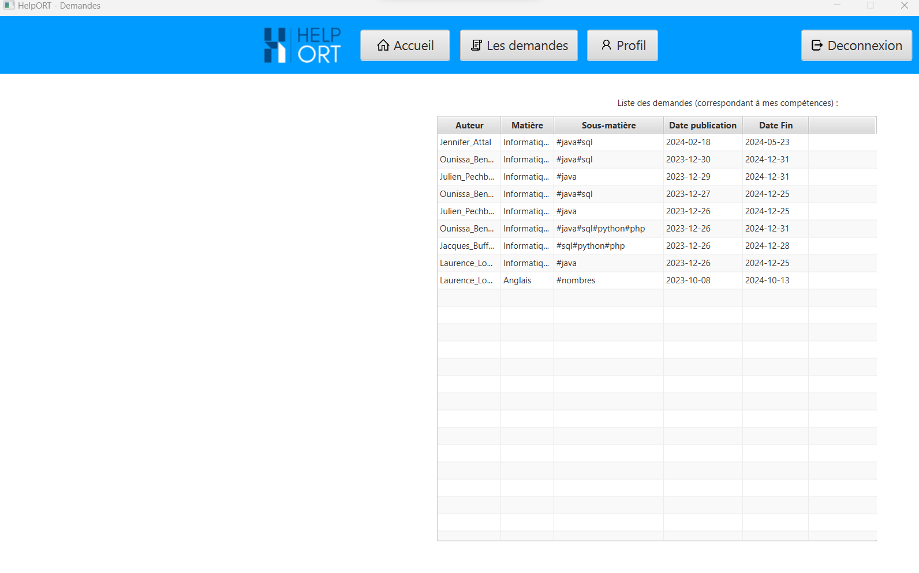
Visualisation des demandes

Slide 11
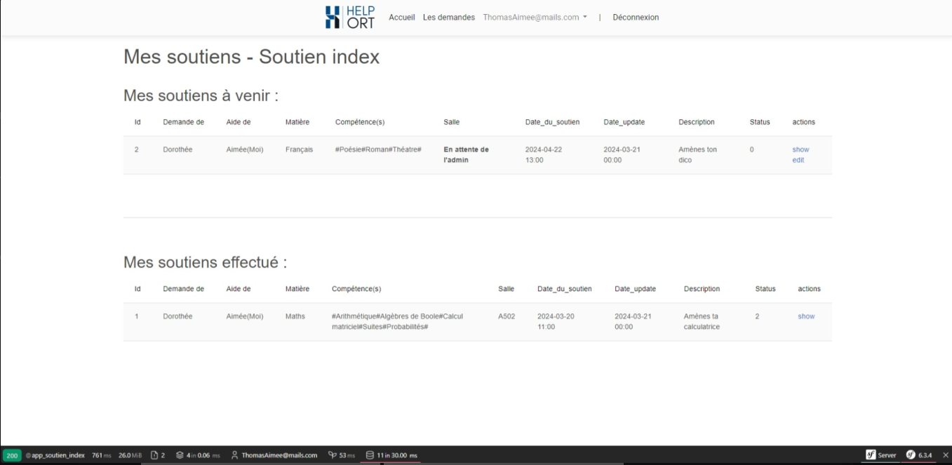
Affichage des soutiens

Slide 12
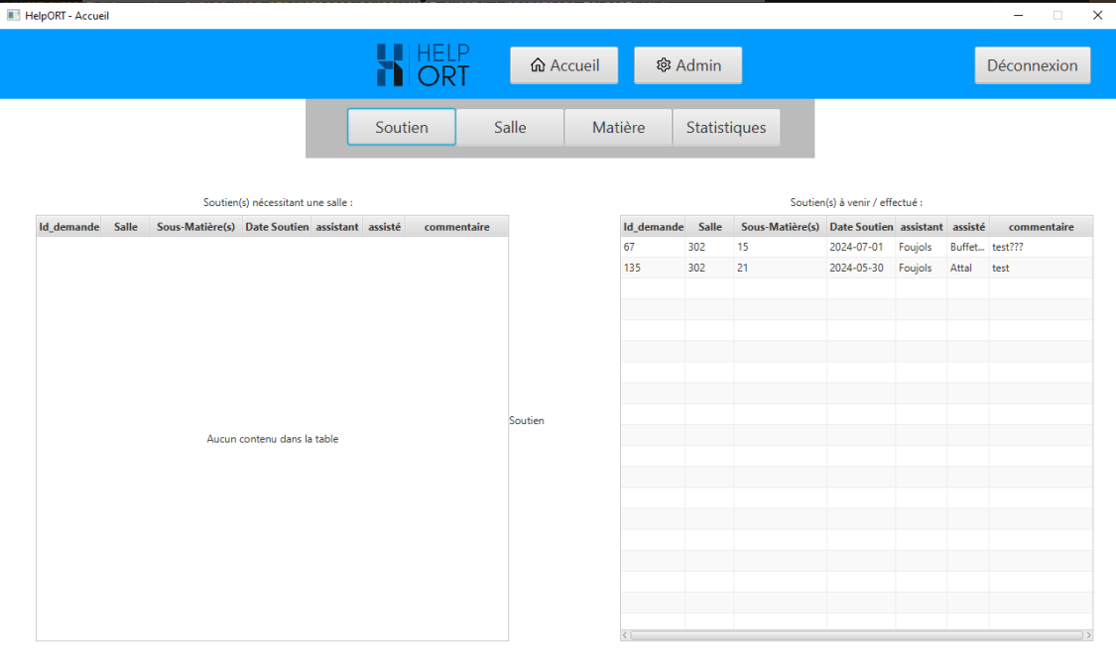
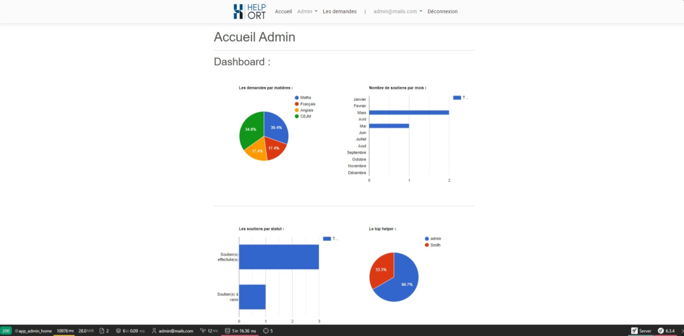
Page profil d’un administrateur

Slide 13
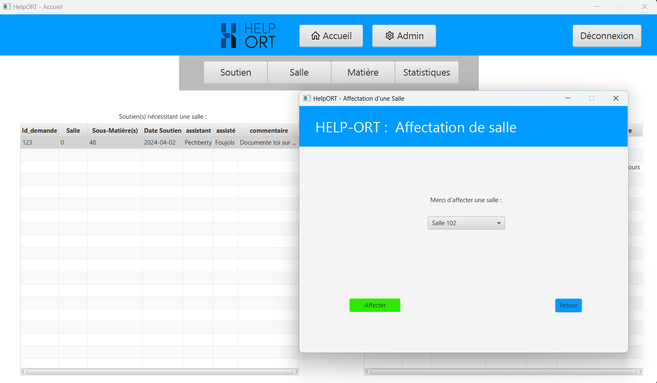
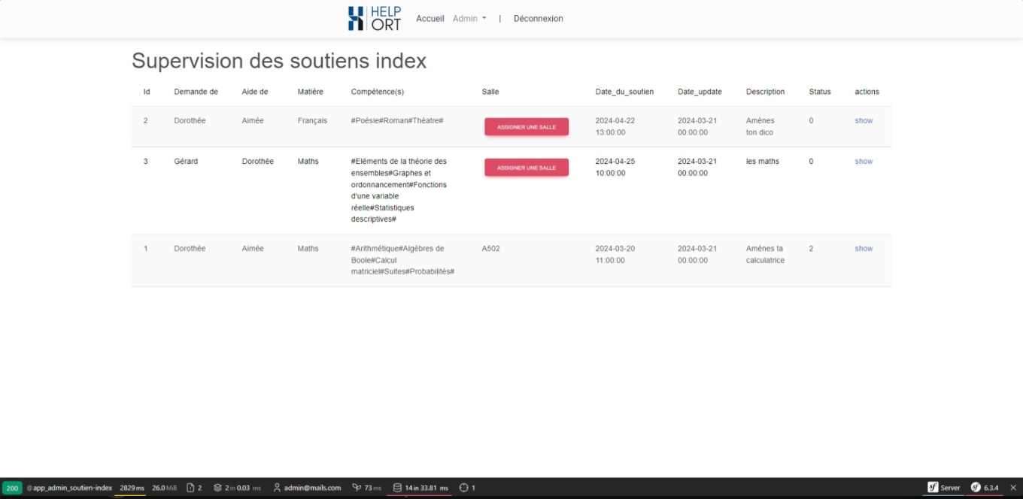
Affectation d’une salle

